Slide 1


Workshop Spraakgestuurd rapporteren

Slide 2

Agenda
Spraakgestuurd rapporteren in de Ons Dossier app en het Webdossier van Nedap
Spraakgestuurd de SOEP-Methode gebruiken
Spraakgestuurd rapporteren in het bijzijn van de cliënt
Wat kan het je team opleveren?
Jouw rol als superuser
Praktische informatie
Aan de slag!

Slide 3
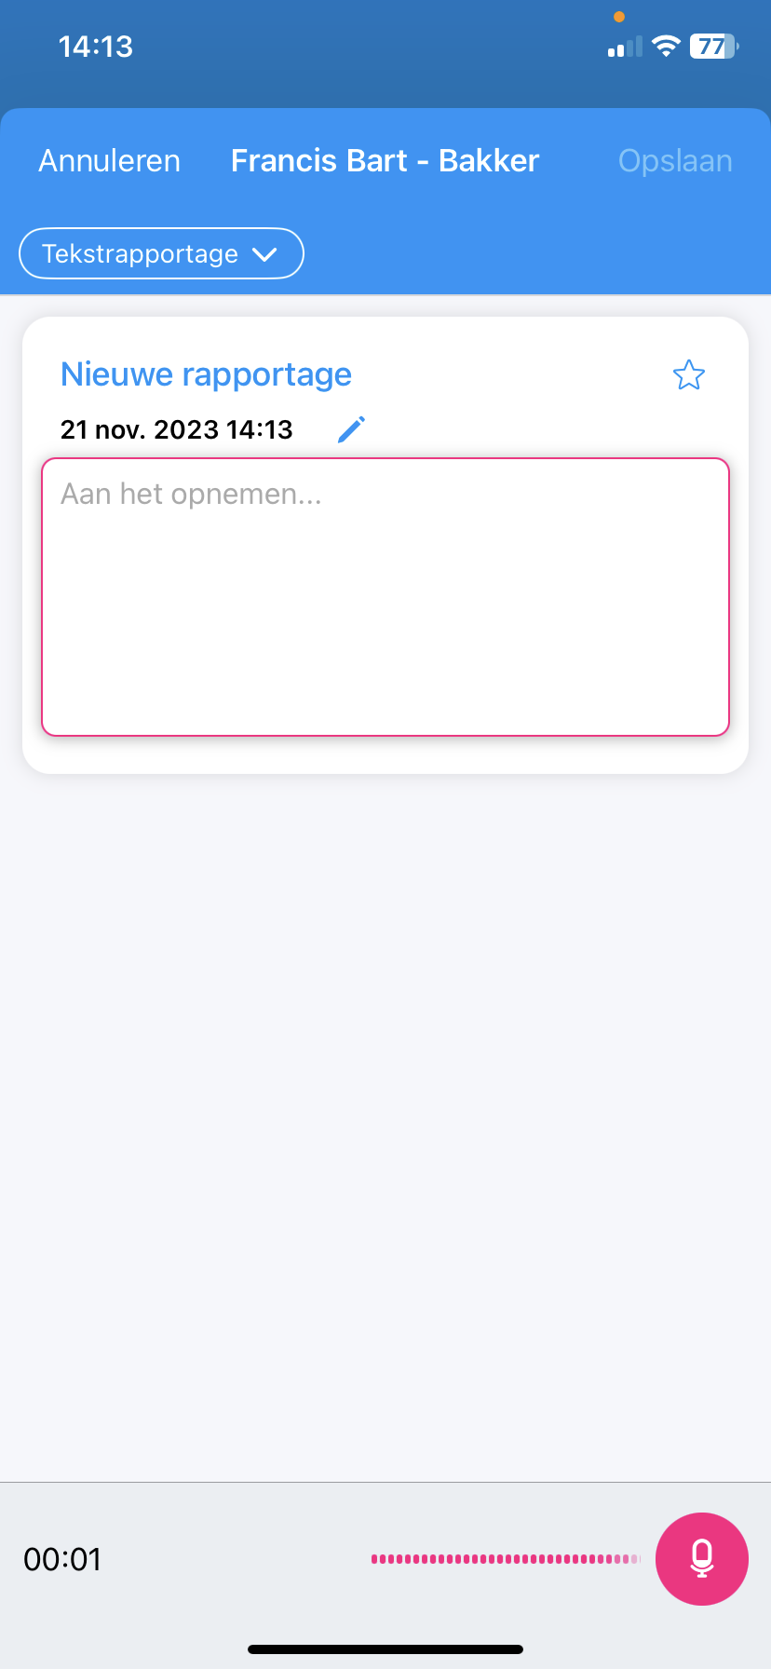

Spraakgestuurd rapporteren in de Ons Dossier app
Notes:
DEMO:
Demo: laten zien waar in het dossier spraakgestuurd gerapporteerd kan worden (tekstrapportage, SOEP en via plan)
Inspreken Demo tekst
Uitleggen: druk op de microfoon om opname te starten, om te beëindigen druk je nogmaals op de microfoon. Je hoort een piep wanneer je de knop gebruikt.
Uitleggen: 4 leestekens gaan automatisch(punt, komma, dubbele punt, vraagteken). Andere leestekens kunnen worden uitgesproken.
Uitleggen: Bijna alle afkortingen worden voluit geschreven(tbv de leesbaarheid voor cliënt en mantelzorgers)
Uitleggen: als je cijfers hardop uitspreekt komen daar getallen voor terug.
Uitleggen: Medisch vakjargon en medicatienamen worden herkend door het taalmodel
Uitleggen: Hoe via spraak een Episode in te spreken
Mocht je iets vergeten kun je dat nog aanvullen/ bijvullen in de tekst -> tik met je vinger waar je iets wilt invoegen en druk nogmaals op de microfoon
Uitleggen: het is mogelijk om opname te pauzeren en daarna weer verder te gaan met je rapportage. Dit kan door stilte te laten vallen of de microfoon als pauze knop te gebruiken.
Laten zien hoe je een opsomming kan maken: Uitleggen dat het woord BULLET(zeg Boellet) het commando is om een opsomming te starten.
Laten zien hoe je een witregel plaatst met commando: “volgende alinea”

Slide 4
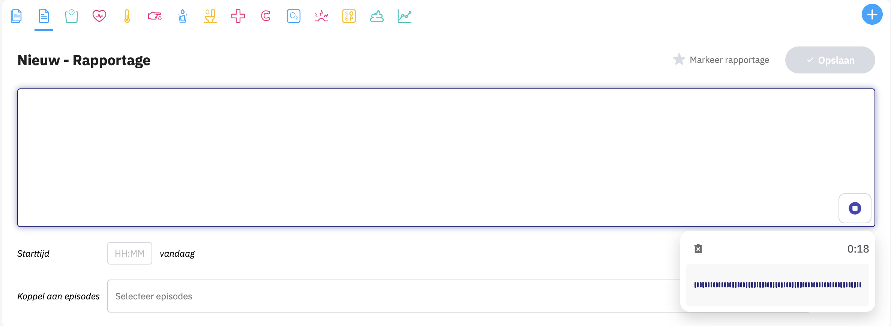
Spraakgestuurd rapporteren in het Webdossier
Notes:
DEMO:
Demo: laten zien waar in het dossier spraakgestuurd gerapporteerd kan worden (tekstrapportage, SOEP en via plan)
Inspreken Demo tekst
Uitleggen: druk op de microfoon om opname te starten, om te beëindigen druk je nogmaals op de microfoon.
Uitleggen: 4 leestekens gaan automatisch(punt, komma, dubbele punt, vraagteken). Andere leestekens kunnen worden uitgesproken.
Uitleggen: Bijna alle afkortingen worden voluit geschreven(tbv de leesbaarheid voor cliënt en mantelzorgers)
Uitleggen: als je cijfers hardop uitspreekt komen daar getallen voor terug.
Uitleggen: Medisch vakjargon en medicatienamen worden herkend door het taalmodel
Uitleggen: Hoe via spraak een Episode in te spreken
Mocht je iets vergeten kun je dat nog aanvullen/ bijvullen in de tekst -> Klik waar je iets wilt invoegen en druk nogmaals op de microfoon
Uitleggen: het is mogelijk om opname te pauzeren en daarna weer verder te gaan met je rapportage. Dit kan door stilte te laten vallen of de microfoon als pauze knop te gebruiken.
Laten zien hoe je een opsomming kan maken: Uitleggen dat het woord BULLET(zeg Boellet) het commando is om een opsomming te starten.
Laten zien hoe je een witregel plaatst met commando: “volgende alinea”

Slide 5
De SOEP-methode
Door te rapporteren volgens de SOEP-methode zorg je voor:
1. Eenduidigheid
2. Kwaliteit
3. Structuur
4. Overzicht
Houd in gedachten dat SOEP een handvat biedt, maar niet dwingend is. Laat gerust letters leeg, als je rapportage maar duidelijk is.
Notes:
Leg uit wat het nut is van de SOEP Methode.
Voor spraakgestuurd rapporteren kan het extra handig zijn om de gedachten te ordenen.

Slide 6
De SOEP-methode
Subjectief
Informatie afkomstig van de cliënt zelf: wat geeft de cliënt (of familie) bijvoorbeeld bij binnenkomst aan over zijn/ haar eigen belevingen of welbevinden.
Objectief
Dit is een directe observatie vanuit jou als zorgprofessionals over het gedrag of de situatie van de cliënt
Evaluatie
Conclusies die je trekt uit de verzamelde gegevens van zowel S als O → wat denk jij wat er aan de hand is?
Plan
Hoe ga je hier verder op handelen, welk plan moet er gevolgd of uitgevoerd worden?
Notes:
Geef voorbeelden bij elke letter

Slide 7
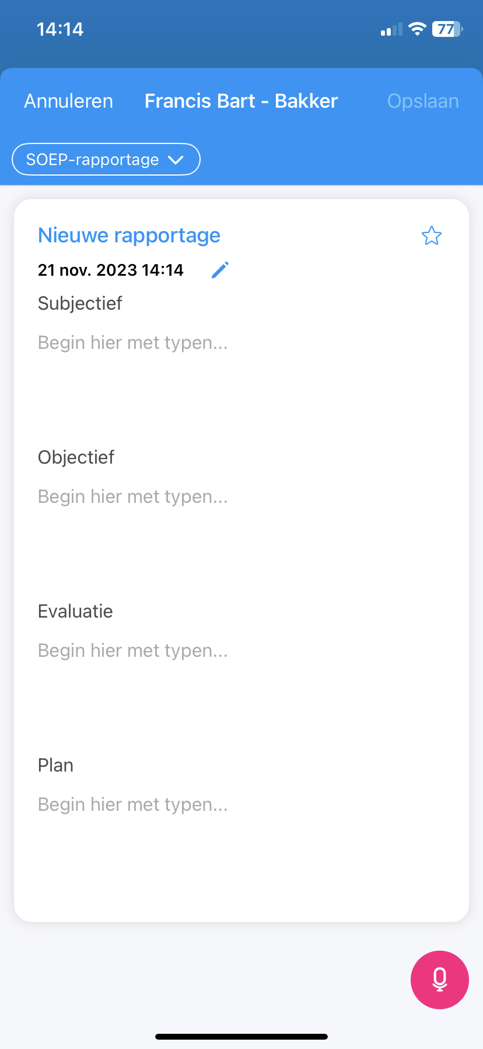
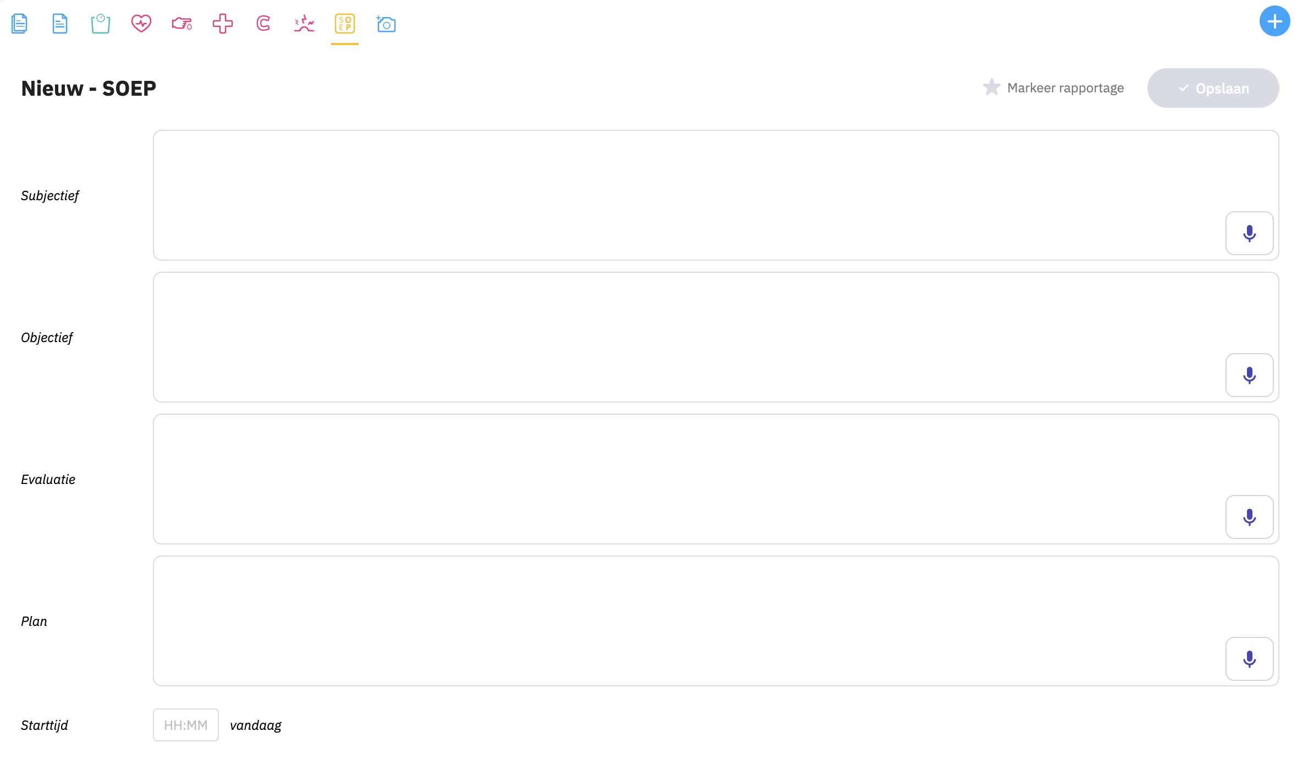
Spraakgestuurd de SOEP-methode gebruiken in beide dossiers
Notes:
DEMO SOEP Methode
- Microfoon werkt precies hetzelfde als in slide 3 en 4

Slide 8
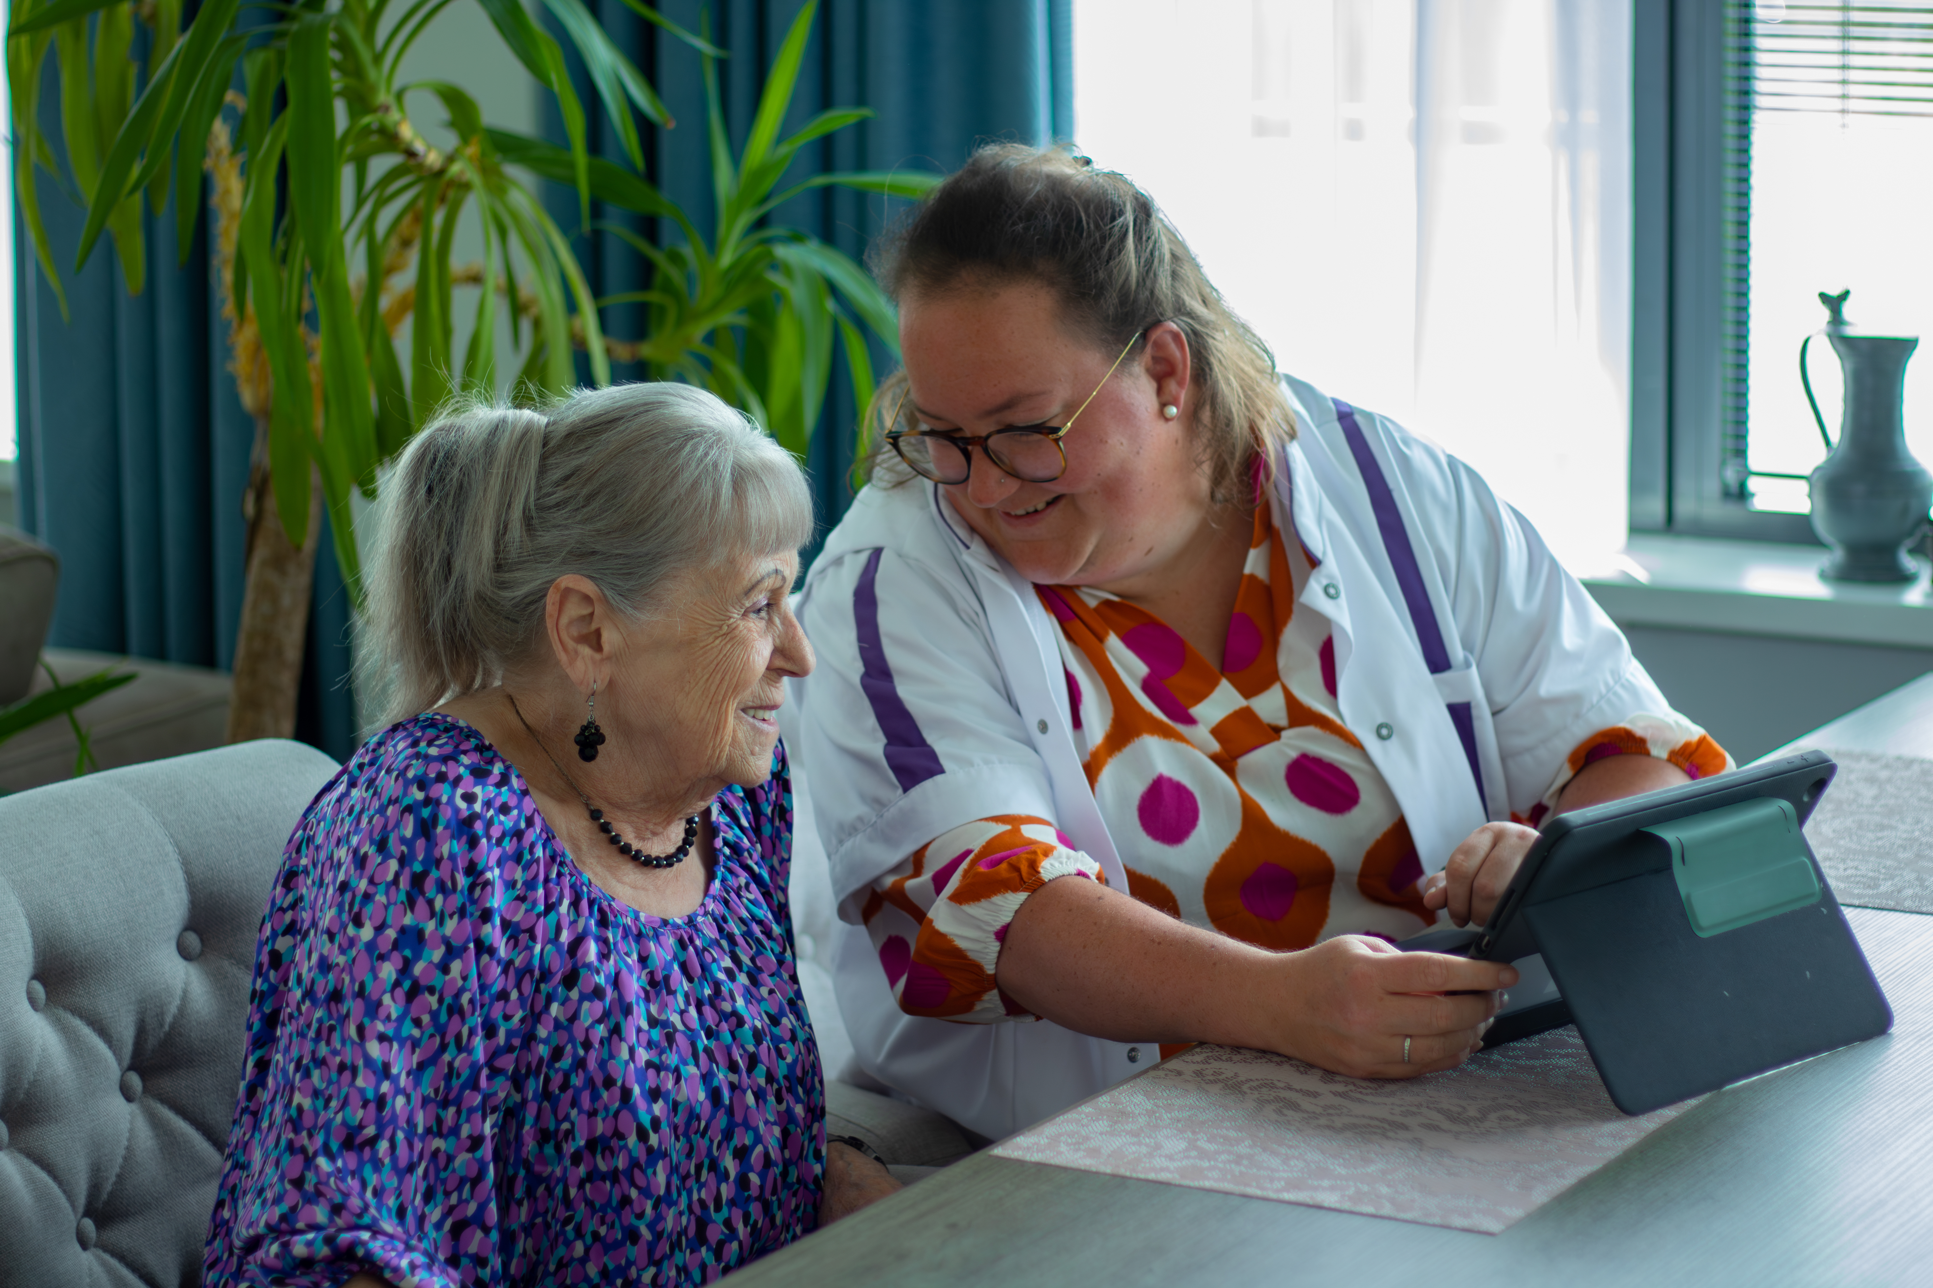
Spraakgestuurd rapporteren in het bijzijn van de cliënt
Notes:
Met spraakgestuurd rapporteren kan je je rapportage inspreken samen of in het bijzijn van de cliënt. Nu lees je misschien na het typen de rapportage nog voor aan de cliënt of je bespreekt het wellicht helemaal niet met de cliënt. Dit verhoogd de transparantie naar de cliënt en de cliënt heeft meer verantwoordelijkheid over zijn of haar eigen zorgproces.

Slide 9

Rechten zorgvrager
V&VN (2022). Richtlijn Verpleegkundige en Verzorgende Verslaglegging. Geraadpleegd op https://www.venvn.nl/media/w02buck0/v-vn-richtlijn-verslaglegging.pdf
De cliënt
kan meelezen;
recht op toevoegen van eigen verklaring aan het zorgdossier;
recht op het aanvullen, verbeteren en afschermen.
Notes:
Sta stil bij het belang van betrekken cliënt en/of vertegenwoordiger bij het rapportageproces

Slide 10
Rapporteren in het bijzijn van de cliënt
    Als je voor de eerste keer naar een cliënt gaat, hoe pak je dat aan?
    Wat als een cliënt bijvoorbeeld dementie heeft? Kan je dit dan wel doen?
    Hoe zit het met privacy? Wat als de cliënt bezoek heeft?
    Als de cliënt erdoorheen praat, wordt dit dan overgenomen door de oplossing?
Notes:
Geef voorbeelden over de aanpak van rapporteren in bijzijn cliënt:
Maak jezelf eerst comfortabel met het spraakgestuurd rapporteren. Kies daarna bv een cliënt uit waar je je vertrouwd bij voelt om te starten. Leg uit wat je gaat doen. Gebruik het piepje bij indrukken van de microfoon dat client even stil is
Niet voor alle cliënten kan het geschikt zijn om in bijzijn spraakgestuurd te rapporteren. Maak hier een afweging en bespreek het met cliënt. Als dit achterdocht oproept bv is het niet verstandig. Benoem hierbij voorbeelden en ga het gesprek aan met deelnemers.
Waarborg altijd de privacy van cliënt. Kies zorgvuldig de ruimte uit waar je de rapportage inspreekt en wie dit kan horen
Zorg ervoor dat de omgeving zo rustig mogelijk is. Wanneer de cliënt tegen je gaat praten wanneer je aan het rapporteren bent zal de oplossing dit ook overnemen.

Slide 11
Wat kan het je team opleveren?
Meer werkplezier door besparing van tijd
Completere en goed leesbare rapportages
Meer transparantie en autonomie voor de cliënt
Eenduidig rapporteren middels de SOEP-Methode
Notes:
Voordelen bespreken. Deze voordelen kunnen voor iedereen verschillen. Denk bv aan de collega die met 1 vinger typt, het zou diegene een hoop tijd kunnen opleveren. Voor andere is het bv werkplezier omdat administratieve minder worden of de kwaliteit van rapportages omhoog gaan bij collega’s met bijvoorbeeld dyslexie doordat er minder spelfouten in de rapportages zitten.

Slide 12

Rol van een super user
Notes:
Rol van Super User is erg belangrijk. Zij moeten het team meenemen en motiveren.

Slide 13
Introductie in het team
Kondig de start aan en wijs op
Online scholing
Laat het zien
Bespreek de voordelen
Notes:
Ga dieper in op hoe Super Users Attendi kunnen introduceren binnen het team

Slide 14
Aan de slag met het team
Wijs op korte filmpjes
Voorbeelden en ambassadeurs
Ondersteun collega’s die dat nodig hebben
Notes:
De online scholing kan erg nuttig zijn voor de andere collega’s zodat ze op een moment wanneer het de collega’s uitkomt terug kunnen kijken. Ook de filmpjes op het YouTube kanaal kunnen ondersteunen in het gebruik.
Verzamel enthousiaste collega’s om je heen als super user. Haal leuke voorbeelden op en deel deze met het team. Ondersteun ook collega’s die het nog spannend vinden en extra aandacht nodig hebben.

Slide 15
Aan de slag met het team
Evalueer met het team
Vier succes met het team
Notes:
Benadruk dat het evalueren tijdens een teamvergadering erg nuttig kan zijn om spraakgestuurd rapporteren onder de aandacht te houden.

Slide 16
Praktische informatie
Van start met spraakgestuurd rapporteren vanaf vandaag
Antwoorden op je vragen of tips nodig? Kijk op https://help.attendi.nl
Jullie ontvangen nog:
  - Deze presentatie
  - Linkjes van video’s
  - Oefenopdrachten en Tips&Tricks
Notes:
Stuur na het geven van de workshop de ondersteunende materialen toe aan de deelnemers.

Slide 17
Ervaringen of feedback?
Laat het weten!
Via [MAIL]

